Slide 1
Cours 3 : Introduction au développement Web Java EE
- Servlet, JavaServer Pages (JSP), JavaServer Tag Library (JSTL) -
Module I-C3 : Applications Web
IUT R&T 2e année
David Mercier

Slide 2
Descriptif application web Java (Web Component)
Web Component
application Web (*.html, *.jsp, servlets, …) archivée dans un .jar (.war)
paramétrée dans le fichier WEB-INF/web.xml
installée dans le répertoire webapps du serveur web JavaEE
Structure d’un .war (Web Application Archive)
*.html, *.png, *.jsp, …
WEB-INF/web.xml
Fichier de déploiement : paramétrage des servlets, types MIME additionnels, …
WEB-INF/classes/
.class des servlets et des classes (JavaBean, …) ressources additionnelles …
WEB-INF/lib/
.jar additionnels provenant de tierce parties (comme des drivers JDBC, TagLib (jsf, …), …
WEB-INF/tlds/
.tld décrivant les TagLibs

Slide 3
Servlets
Définition : un programme Java exécuté sur le serveur qui permet de créer des réponses dynamiques.
Exécutées dans un conteneur de servlets (par exemple Apache Tomcat)
Indépendance vis à vis du serveur.
Lancées une seule fois lors du lancement du conteneur (ou lors du premier appel)
Pour plus d’informations : voir cours supplémentaire de F. Hemery sur les servlets disponibles sur le site du cours

Slide 4
JavaServer Pages (JSP)
Développement des servlets : fastidieux.
Le JavaServer Pages ou JSP est une technologie basée sur Java qui permet aux développeurs de générer dynamiquement du code HTML.
La syntaxe du JSP ajoute au code HTML des balises appelées actions JSP.
Les JSP sont compilées par un compilateur JSP pour devenir des servlets Java.

Slide 5
Syntaxe JSP
Page JSP peut être séparée en plusieurs parties :
les données statiques comme le (X)HTML,
les directives,
les scripts,
les variables,
les actions,
les balises personnalisées.

Slide 6
Directives JSP
introduction
Contrôlent la manière dont le compilateur doit générer la servlet
Placées entre les symboles <%@ et %>
(ou <jsp:directive.nom_directive … />).
Directives disponibles :
include
page
taglib

Slide 7
Directives JSP
Directive include
Indique au compilateur d’inclure un autre fichier dans la page.
Exemple
<%@ include file="unFichier" %>

Slide 8
Directives JSP
Directive page
Plusieurs options
Exemples
<%@ page import="java.util.*" %> // import paquetage (package) Java
<%@ page contentType="text/html" %> // type de contenu de la page générée
<%@ page isErrorPage=false %> // pas une page d'erreur
<%@ page isThreadSafe=true %> // servlet résultante protégée pour les threads (fils d’exécution)
…

Slide 9
Directives JSP
Directive taglib
Indique une bibliothèque de balises utilisée
Exemple
<%@ taglib prefix="myprefix" uri="taglib/mytag.tld" %>

Slide 10

Scripts
Permettent d'insérer du code Java dans la servlet
Déclaration : <%! Déclaration java %>
Scriptlet : <% code java %>
Expression : <%= variable %> (sert à afficher une expression)
Commentaire : <%-- Voici un commentaire JSP --%>
Attention : il ne faut pas mettre de ' ;' à la fin de l'expression

Slide 11
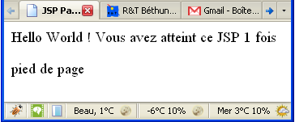
Exemple 1
Hello world
<%@ page language="java" %>
<html>
<head>
<title> JSP Page 2</title>
</head>
<body>
<p>
<%! int i = 0 ; %>
<% i ++ ; %>
Hello World ! <%= "Vous avez atteint ce JSP " + i + " fois" %>
</p>
<%@ include file="piedDePage.html" %>
</body>
</html>

Slide 12
Exemple 2
Affichage de la date en français
Script PHP :
<?php
setlocale(LC_TIME, 'french');
echo "<p> Au moment de l'exécution de ce script PHP, nous sommes le ".strftime('%A %d %B %Y').".</p>";
?>
Script JSP :
<%
Date date = new Date();
DateFormat df = DateFormat.getDateInstance( DateFormat.FULL , Locale.FRANCE );
%>
<p>Au moment de l’exécution de ce script nous sommes le <%= df.format(date)%>.</p>

Slide 13
Exemple 3 – première partie
Réalisation d’un annuaire, la souplesse de l’objet
Adresse.java
Personne.java
package coursic3;
public class Adresse {
int cp;
int numero;
String nomRue;
String ville;
…
public Adresse(int n, String r, int cp, String v){
setCp(cp);
setNumero(n);
setVille(v);
setNomRue(r);
}
}
package coursic3;
public class Personne {
String nom;
String prenom;
int age;
Adresse adresse;
…
public Personne (String nom, String prenom, int age,
Adresse adresse){
setNom(nom);
setPrenom(prenom);
setAge(age);
setAdresse(adresse);
}
}
Méthodes set et get écrites d’une manière automatique

Slide 14
Exemple 3 – deuxième partie
Réalisation d’un annuaire, la souplesse de l’objet
annuaire.jsp
<%@page
import="coursic3.Adresse, coursic3.Personne, java.util.*"
contentType="text/html; charset=iso-8859-15"
%>
<%
Adresse ad1=new Adresse(12,"rue des platanes",33000,"Bordeaux");
Adresse ad2=new Adresse(1,"allée des peupliers",62400,"Béthune");
Adresse ad3=new Adresse(112,"rue des voitures",75010,"Paris");
Adresse ad4=new Adresse(122,"rue des cocos",59000,"Lille");
Personne p1=new Personne("Martin","André",62,ad1);
Personne p2=new Personne("Martin","Martine",48,ad1);
Personne p3=new Personne("Brethodot","Luc",42,ad2);
Personne p4=new Personne("Terref","Léo",22,ad3);
Personne p5=new Personne("Leblanc","Just",32,ad4);
[…]

Slide 15
Exemple 3 – troisième partie
Réalisation d’un annuaire, la souplesse de l’objet
[…]
Vector<Personne> listePersonnes = new Vector<Personne>();
listePersonnes.add(p1);
listePersonnes.add(p2);
listePersonnes.add(p3);
listePersonnes.add(p4);
listePersonnes.add(p5);
%>
<html>
[…]
<body>
<table>
<tr>
<th>N</th>
<th>Nom</th>
<th>Prénom</th>
<th>Age</th>
<th>Adresse complète</th>
</tr>
Remarque : on va, entre autre, chercher des styles CSS ici…

Slide 16
Exemple 3 – quatrième partie
Réalisation d’un annuaire, la souplesse de l’objet
[…]
<%
for(int i=0;i<listePersonnes.size();i++){
Personne p = listePersonnes.elementAt(i);
Adresse a = p.getAdresse();
out.println("<tr>");
out.println("<td>"+(i+1)+"</td>");
out.println("<td>"+p.getNom()+"</td>");
out.println("<td>"+p.getPrenom()+"</td>");
out.println("<td>"+p.getAge()+"</td>");
out.println("<td>"+a.getNumero()+" "+a.getNomRue()+"<br/>"+a.getCp()+"-"+a.getVille()+"</td>");
out.println("</tr>");
}
%>
</table>
</body>
</html>

Slide 17
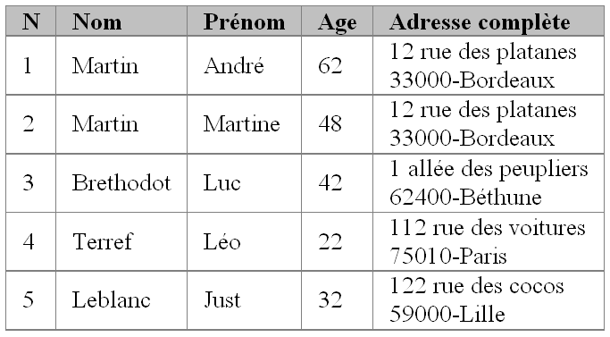
Exemple 3 – un affichage
Réalisation d’un annuaire, souplesse de l’objet
Remarque :
En pratique les données proviennent généralement d’une BD.
Architecture 3 tiers. Vous vous rappelez ? (voir cours précédent)

Slide 18
Variables prédéfinies
= objets implicites
Disponibles dans les scriptlets et les expressions.
Pas besoin d’être déclarées ou instanciées.
request de type HttpServletRequest
response de type HttpServletResponse
page de type Object, fait référence à l’objet courant
session de type HttpSession
application de type ServletContext
out de type JspWriter (spécialisation de PrintWriter)
config de type ServletConfig

Slide 19
Les actions
Définition : balises spécifiques qui affectent le comportement du script JSP lors de son exécution ainsi que les réponses envoyées au client
<jsp:include>
<jsp:param>
<jsp:forward>
<jsp:params>
<jsp:useBean>
<jsp:setProperty>
<jsp:getProperty>
…
Un bean est une classe java qui implémente un constructeur sans argument et un couple de méthodes get et set pour chaque attribut de la
classe
Remarque : on parle de "getter" et "setter".

Slide 20
jsp:include/forward/param
jsp:include
Donne temporairement le contrôle à une autre page
Après le traitement de l’autre page, le contrôle est redonné à la JSP en cours d'exécution (évite duplication de code)
jsp:forward
Donne définitivement le contrôle à une autre page
jsp:param
Peut être utilisé dans un bloc jsp:include, jsp:forward ou jsp:params
Indique un paramètre à ajouter aux paramètres actuels de la requête
<jsp:include page = "pageAInclure.jsp" >
<jsp:param name="paramètre" value="valeur" />
</jsp:include>

Slide 21
Action <jsp:useBean>
<jsp:useBean> : permet de créer ou de réutiliser un Java bean dans la page.
Syntaxe :
où details : class="nomClasse" | type="nomType"
<jsp :useBean id="nomInstanceBean" scope="page|request|session|application" details />
Valeur | Rôle (quelle est la portée du bean ?)
page (défaut) | Bean utilisable dans toute la page JSP ainsi que dans les fichiers statiques inclus.
request | Bean accessible durant la durée de vie de la requête. La méthode getAttribute() de l'objet request permet d'obtenir une référence sur le bean.
session | Bean utilisable par JSP même session. La JSP ayant créé le bean doit avoir l'attribut session = "true" dans sa directive page.
application | Bean utilisable par JSP même application. Bean instancié que lors du rechargement de l'application.

Slide 22
Actions liées à un Java bean
<jsp:getProperty> : permet d’accéder aux valeurs stockées dans un bean.
<jsp:getProperty name="nomInstanceBean" property="nomPropriete" />
Une variable du bean
<jsp:setProperty> : permet de fixer la valeur des propriétés simples ou indexées d’un bean.
<jsp:setProperty name="nomInstanceBean" details />
où details :
property="*"
property="nomPropriete"
property="nomPropriete" value="uneValeur"

Slide 23
Exemple 4
bean BeanPersonne
BeanPersonne.java
package coursic3;
public class BeanPersonne {
String nom;
String prenom;
int age;
Adresse adresse;
[… (setters and getters) …]
public BeanPersonne (){
setNom("Nom par défaut");
setPrenom("Prénom par défaut");
setAge(0);
setAdresse(null);
}
}

Slide 24
Exemple 4
Utilisation d’un bean dans une page JSP
<%@ page contentType="text/html ; charset=ISO-8859-15"%>
<html>
[…]
<body>
<p>Test d'utilisation d'un Bean dans une JSP </p>
<hr />
<jsp:useBean id="personne" scope="request" class="coursic3.BeanPersonne" />
<p>nom initial = <%= personne.getNom() %></p>
<p>age = <%= personne.getAge() %></p>
<hr />
<jsp:setProperty name="personne" property="nom" value="un nouveau nom" />
<jsp:setProperty name="personne" property="age" value="10" />
<p>nom mis à jour = <%= personne.getNom() %></p>
<p>age mis à jour = <%= personne.getAge() %></p>
</body>
</html>

Slide 25
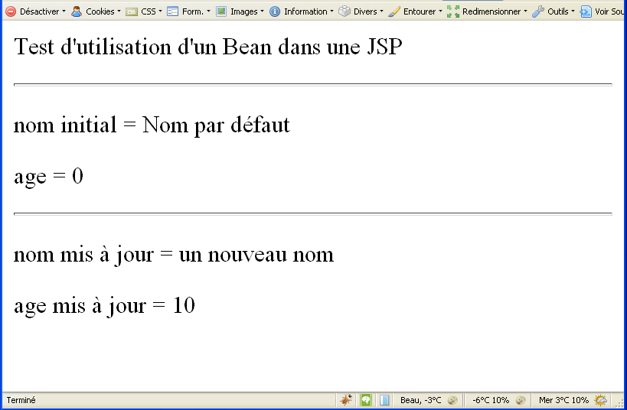
Exemple 4
Affichage

Slide 26
Exemple 5
Un formulaire avec le bean BeanPersonne
<%@ page contentType="text/html;charset=ISO-8859-15"%>
<jsp:useBean id="personne" scope="request" class="coursic3.BeanPersonne" />
<html>
[…]
<body>
<h1>Saisie d'une personne</h1>
<form method="POST" action="personne.jsp">
Nom : <input type="text" size="20" name="nom"
value='<jsp:getProperty property="nom" name="personne"/>'><br>
Prénom : <input type="text" size="20" name="prenom"
value='<jsp:getProperty property="prenom" name="personne"/>'><br>
Age : <input type="text" size="2" name="age"
value='<jsp:getProperty property="age" name="personne"/>'><br>
<input type="submit" value="Envoyer">
</form>
</body>
</html>

Slide 27
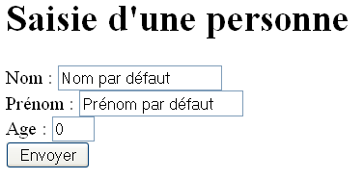
Exemple 5
Affichage du formulaire

Slide 28
Exemple 5
Traitement du formulaire avec le bean BeanPersonne
personne.jsp
[…]
<body>
<jsp:useBean id="personne" scope="request" class="coursic3.BeanPersonne" />
<jsp:setProperty name="personne" property="*" />
<p>La personne saisie s'appelle
<jsp:getProperty property="prenom" name="personne"/>
<%= personne.getNom()%> et a <%= personne.getAge()%> ans.</p>
</body>
</html>

Slide 29
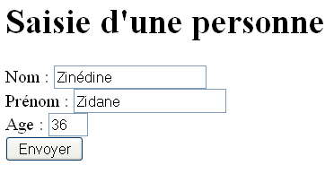
Exemple 5
Affichage d’un résultat de traitement

Slide 30
Exemple 5
Traitement d’un formulaire par l’objet implicite request
personne.jsp (sans bean)
<p>La personne saisie s'appelle <%= request.getParameter("prenom")+" "+request.getParameter("nom")%>
et a <%= request.getParameter("age")%> ans.</p>
Remarque : comment afficher tous les paramètres d'une requête ?
<%
Enumeration en = request.getParameterNames();
while (en.hasMoreElements()) {
String pName = (String) en.nextElement();
out.println(pName + "=" + request.getParameter(pName));
}
%>

Slide 31
Résumé
Traitement formulaire PHP /JSP
Script PHP : tableaux associatifs $_POST, $_GET, $_REQUEST
<?php foreach($_REQUEST as $nom => $val ) {
echo "Nom du champ : $nom -";
echo "Valeur du champ : $val <br />";
}
?>
Script JSP : objet implicite request
<% for ( java.util.Enumeration e = request.getParameterNames();
e.hasMoreElements(); ) {
String nom = (String) e.nextElement();
String val = request.getParameter(nom);
out.print("Nom du champ : " + nom + " - ");
out.println("Valeur du champ : " + val + " <br />");
}
%>

Slide 32
Session
objet implicite session
PHP : tableau associatif : $_SESSION | JSP : objet implicite session
getName.jsp
saveName.jsp
<%
String name=request.getParameter("nom"); session.setAttribute("sonNom",name);
%>
<html>
<body>
<a href="nextPage.jsp">vers une autre page</a>
</body>
</html>
[…]
<body>
<form method="post" action="saveName.jsp">
<p> Nom : <input
type="text" name="nom" id="nom" size="20"/>
<input type="submit" value="envoyer"/>
</p>
</form>
</body>
[…]
nextPage.jsp
<body>
<p> Bonjour <%= session.getAttribute("sonNom") %>! </p>
</body>

Slide 33



Session
Affichage de l’exemple
getName.jsp :
saveName.jsp :
nextPage.jsp :

Slide 34
Session
Ouverture, fermeture ?
Il existe un moyen de supprimer une variable dans une session : session.removeAttribute(…)
ni session.start() ni session.close()
Pour capturer les évènements d’ouverture et de fin d’une session il faut créer une servlet : une classe java implémentant l’interface javax.servlet.http.HttpSessionListener
Ce point sera détaillé en TP

Slide 35

Connexion à une BD
PostGreSQL
Chargement du pilote faisant le lien entre l’application java et le SGDB
<%@ page import="java.sql.*" %>
<%
Connection c = null;
try
{
Class.forName("org.postgresql.Driver");
c = DriverManager.getConnection ( "jdbc:postgresql://machineServeur/maBase", "user", "password");
System.out.println("Connexion à la base \"maBase\" réussie");
}
catch(SQLException e)
{
System.out.println("Connexion impossible : "+ e.toString() +"<br />");
}
%>
Connexion à "maBase"
Java DataBase Connectivity

Slide 36
Création d’une requête
Une requête est créée par la méthode createStatement() de la classe Connection
Statement stmt = c.createStatement()
Il n’y a qu’une seule instance de la classe Statement par instance de la classe Connection.
Suivant le type de requête :
Modification :
Consultation :
Contrairement aux requêtes de modification, les requêtes de consultation ont besoin d’accéder au résultat de la requête.
stmt.executeUpdate("CREATE TABLE agenda " +
" (nom varchar (20) , prenom varchar (20) , " +
" adresse varchar (50) , tel char (12) " ) ;
stmt.executeQuery ( "SELECT * FROM agenda " ) ;

Slide 37
Traitement d’une requête
Une instance de la classe ResultSet contient la table résultat d’une requête.
Pour récupérer les données dans l’instance, on utilise un pointeur sur une ligne courante et un getter tel que ci dessous :
int getInt (int i) | int getInt (String nomCol) | Renvoie l’entier stocké dans la i^{e} colonne ou nom colonne
String getString (int i) | String getString (String nomCol) | Renvoie la chaîne de caractères stockée dans la i^{e} col ou nom col
Date getDate (int i) | Date getDate (String nomCol) | Renvoie la date stockée dans la i^{e} colonne ou nom colonne
boolean next() |  | Renvoie vrai si il y a encore une ligne à traiter, faux sinon. Fait aussi passer à la ligne suivante
boolean first() |  | Place le curseur sur la 1e ligne

Slide 38
Exemple 6
[…]
<%
[…]
ResultSet rs = stmt.executeQuery("SELECT * FROM telephone order by nom, prenom");
while ( rs.next()){
System.out.println("Nom : \t" + rs.getString("nom"));
System.out.println("Prenom : \t" + rs.getString(2));
System.out.println("telephone : \t" + rs.getString("telephone") + "\n");
}
stmt.close();
[…]
Clôture la connexion

Slide 39
Pour aller plus loin
La bibliothèque JSTL (Javaserver pages Standard Tag Library) contient un ensemble de balises qui peuvent être utilisées dans les pages JSP.
Facilite la manipulation des variables utilisées dans la page JSP
Exemple
<c:if test="${livre.prix <= user.preferences.limiteDepenses}">
Le Livre ${livre.titre} rentre dans le budget!
</c:if>
Un autre exemple
<c:forEach var= "produit" items= "${produits}" >
<c:out value="Prix de ${produit.name} est ${produit.prix}" />
</c:forEach>
Pour plus d’informations :
Voir cours supplémentaire JSTL de F. Hemery disponible sur le site du cours

